Slide 1
Сказочное королевство

Slide 3
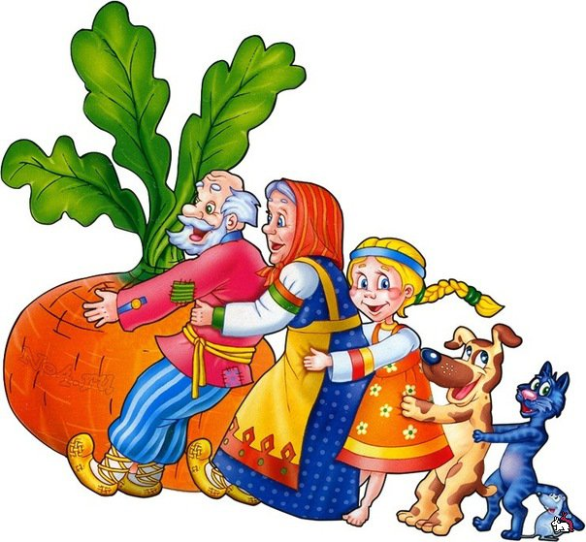

Slide 4
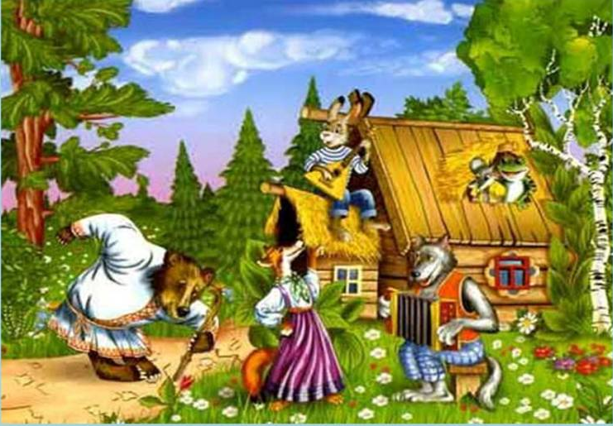

Slide 5
